Slide 1
本テンプレートを利用する際の注意点
Webex Eventsの開催設定および、バージョンなどにより、
意図せず内容が変更となる場合がございます。
ウェビナー参加をお約束するものではございませんので、
ご利用の際は、自己責任でお願いいたします。

Slide 2
Webex Eventsへのイベント
参加方法について
株式会社Phone Appli
Takahiro KITAMURA
2020年6月11日

Slide 3
事務局から送られてきたメール内に記載の参加用アドレスをクリックします （推奨ブラウザではない場合、URLをコピーして、ブラウザのアドレスバーにペーストしてください）
受講票内の参加用
リンクをクリック
登録ボタンを押す
参加者情報を登録
セミナーに参加
ここにメールサンプルを入れる
（展開時に都度加工してください）
推奨ブラウザはChromeです。Edge及び、Safari、Firefoxでも動作します。
モバイルからは、iPad/iPhone/Andoridから参加可能ですが、Webexアプリを事前にインストールしてください。

Slide 4
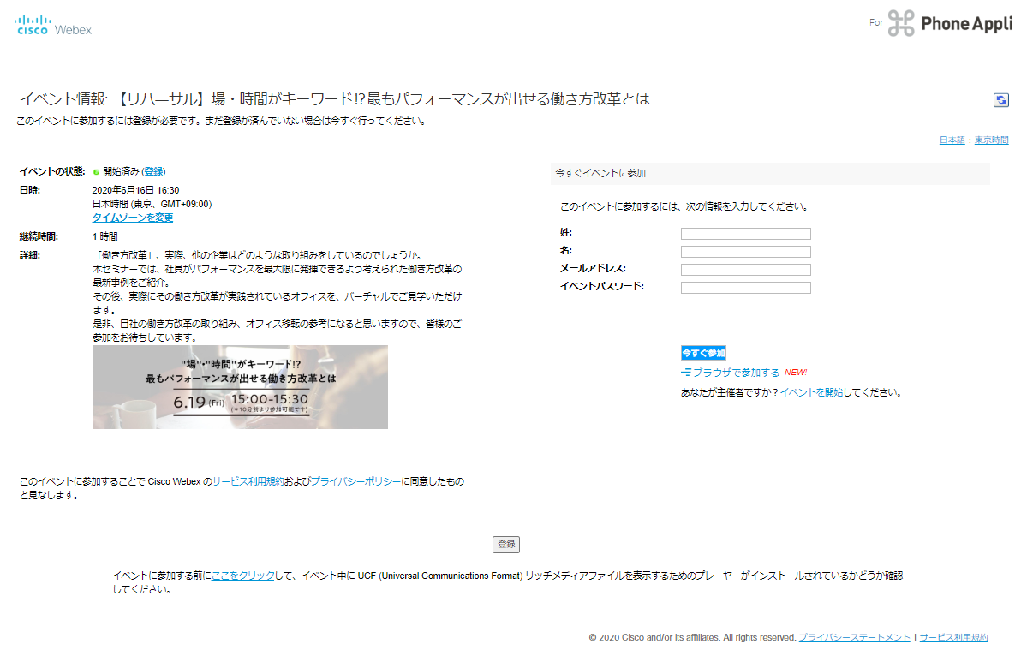
イベントタイトル、日時を確認して、「登録」ボタンを押してください。
すでに登録済みの場合には、右側の今すぐ参加からも参加可能です。
受講票内の参加用
リンクをクリック
登録ボタンを押す
参加者情報を登録
セミナーに参加
ここから登録して参加
イベントパスワードは主催者から通知、もしくは登録後にメールに記載されます。

Slide 5
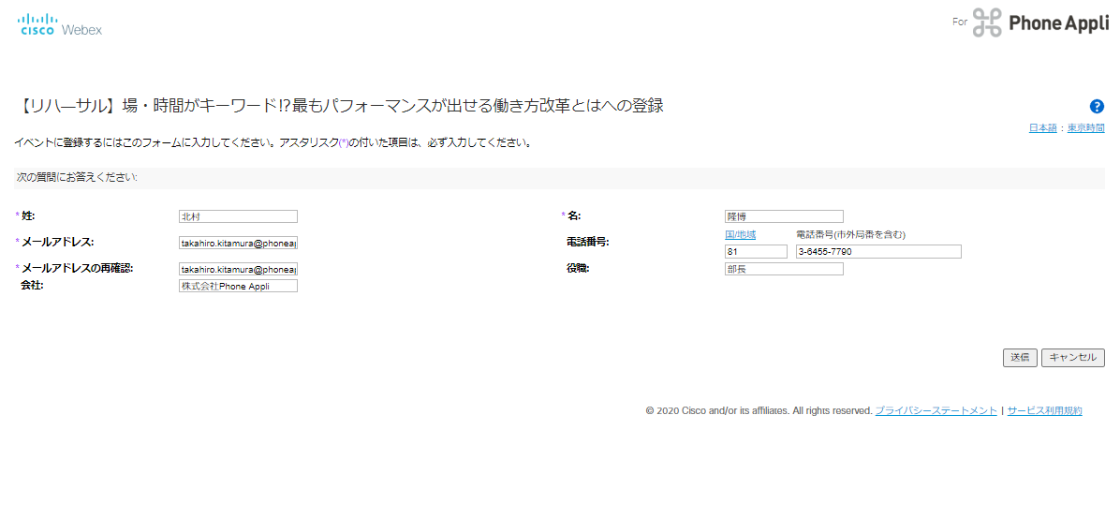
必要事項を入力してください。*となっている部分は、必須入力になります。
電話番号については、お手数ですが「国地域」を入力して日本(81)を選択してください。
受講票内の参加用
リンクをクリック
登録ボタンを押す
参加者情報を登録
セミナーに参加
入力が終わったら「送信」

Slide 6
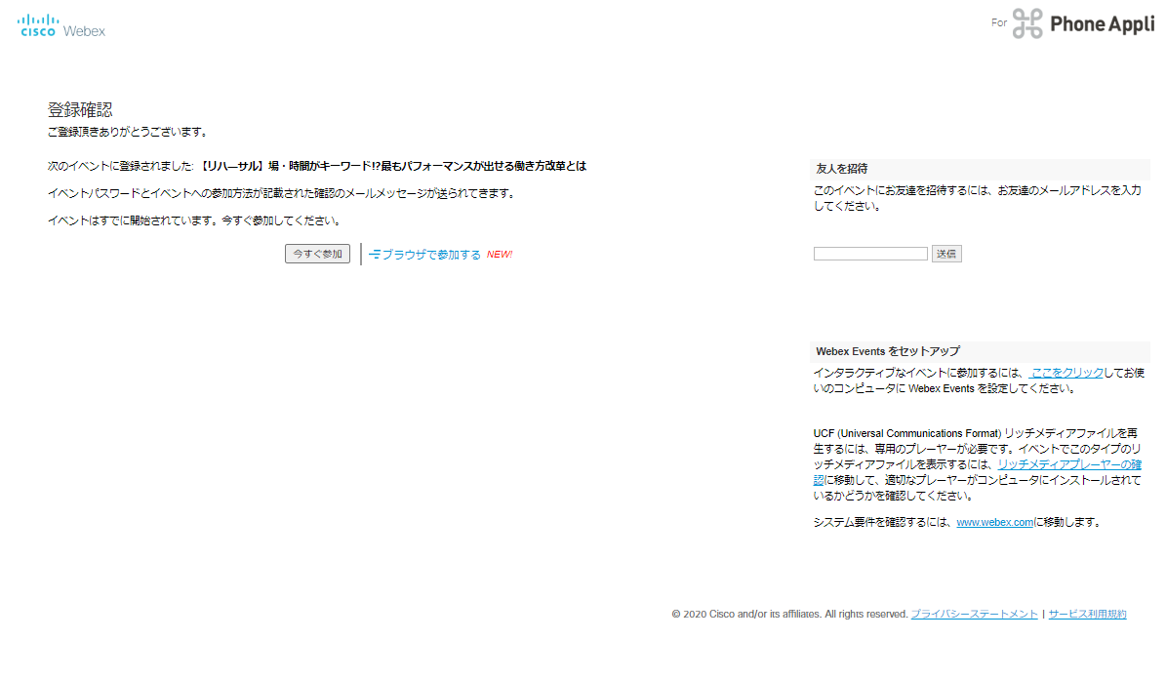
イベント開始後については「今すぐ参加」をクリックしてください。
招待されていない同僚などを参加させたい場合は、画面右側の「友人を招待」にメールアドレスを入れて
招待URLを送ることが可能です。
受講票内の参加用
リンクをクリック
登録ボタンを押す
参加者情報を登録
セミナーに参加
入力が終わったら「今すぐ参加」

Slide 7
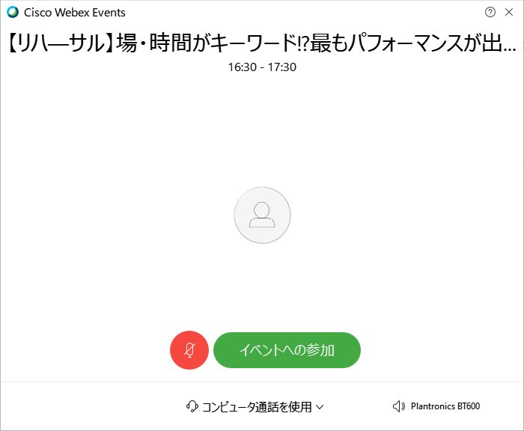
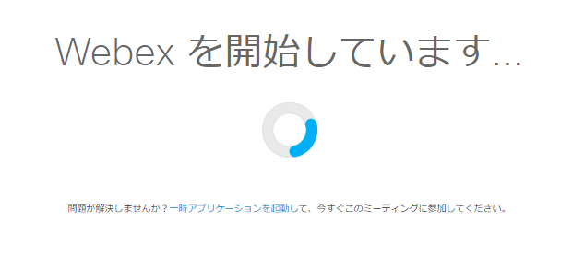
「イベントへの参加」を押すことで、Webex画面が立ち上がり自動的にセミナーに参加できます。
右下のアイコンをクリックすることで、音声デバイスの設定が可能です。必ず事前に正しいデバイスかどうか確認してください。
はじめて、Webexを利用される方は、ブラウザへのプラグインインストールが必要になります。
画面に表示される内容に従い、プラグインの有効化、インストールなどを行ってください。
ブラウザやOSにより設定方法が異なります。画面に設定方法が表示されます。

Slide 8
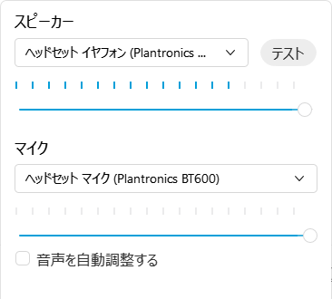
確認のポイント：「テスト」というボタンを押すと、Webexの効果音が鳴ります。正しく聞こえていればOKです。
青いゲージが動いているのにも関わらず聞こえない場合は、デバイスの選択が間違っているか、PC自体のスピーカーがミュート設定になっている可能性があります。
イベント開始時には、BGMを流して音声が正しく聞こえるかチェックできますので、
不安な場合は時間に余裕をもって事前にご入室くださいませ。

Slide 9
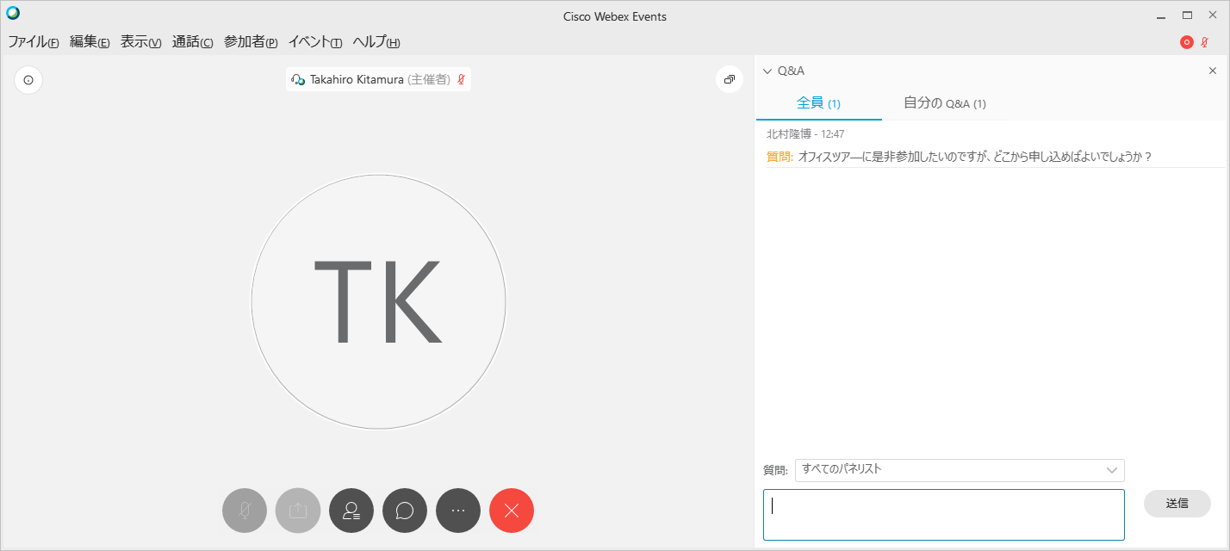
こちらの画面が出れば接続成功です！
セミナー中の質問などは、Q&Aの画面より質問を「すべてのパネリスト」宛にお送りください。
（質問者の名前は、参加者へ表示されますのでご了承ください）

Slide 10
トラブルの時
インターネットが切れてしまった。PCが落ちてしまった。
一定時間であれば、インターネット回線が元に戻ると自動的に復旧します。
長時間切断されている場合は、再度招待リンクより再接続してください。
発表者のビデオが見えない。黄色い「！」が表示している
ネットワーク回線及び、PCの利用状況により一時的に負荷がかかっている可能性があります。
様子を見ていただくか、PC再起動により解消する場合があります。音と資料が正常であれば、そちらにて視聴ください。
音が聞こえない！
音声接続ができていない。もしくは、デバイスの設定および、PC本体のマイク設定が誤っている可能性があります。
「音声」→「音声に接続」 をクリックして音声接続を開始してください。
「音声」→「スピーカー、マイク、カメラ」をクリックしてデバイスの設定を確認してください。
PC本体のミュート、外付けスピーカーなどの場合はOS自体の設定を確認してください。（音量が０になっているなど）
音声がとぎれとぎれになっている
自身のネットワーク環境が不安定、もしくは、発表者側の問題の可能性があります。
継続的に続く場合で、自身の環境ではないと思われる際は、Q&Aにてお知らせください。
（主催者側が気づいていない場合もあります）

Slide 11
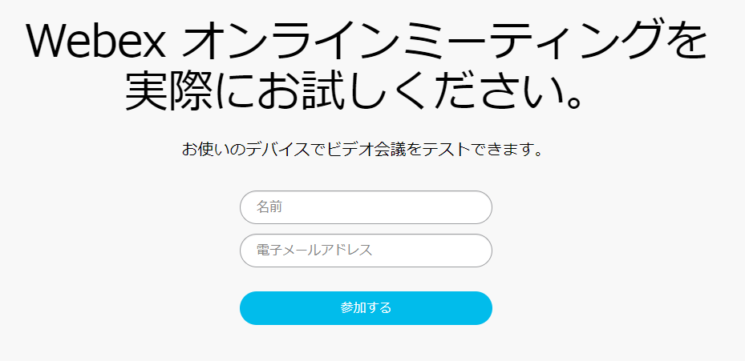
事前に接続テストをする方法
はじめてWebexに接続する際は、ブラウザへのプラグイン設定やアプリケーションインストール
が必要になる場合があります。不安な場合は、事前にこちらのテストサイトで動作確認することで、
初回設定を事前に行うことが可能です。
「Webex 接続テスト」とGoogleで検索。
一番上に出てくる「ミーティングのテスト」を選択
https://www.webex.com/ja/test-meeting.html
画面の指示に従い、プラグインインストール
・Webexアプリをダウンロードしインストール
・ブラウザプラグインをインストール、など
※利用環境により接続可能な方法が案内されます。
※テストサイト上のWebexのUIは英語になります。

Slide 12
それでは、
ウェビナーをお楽しみください

